Slide 1
關聯模式
Relation model
2025/9/30

Slide 2

概念塑模
邏輯塑模
實體塑模
Interview
Documents
實體關聯模型
ERM
關聯模式
Relational Model
關聯模式由英國裔Codd博士提出，嚴謹易懂，是DBMS最常用的資料模式。Codd於1980年獲頒ACM Turing Award

Slide 3
關聯模式
基本元素: 關聯(relation) ➔ 資料表
資料表
  行(column): 屬性值(Atrributes)
  列(Tuple): 描述真實世界中一個實體或關係的屬性值 (一筆紀錄)
關聯定義: 關聯綱目(relation schema)
  關聯名稱、關聯屬性
  表示法: R(A₁, A₂, …, A_{n})
    R: 關聯名稱
    A₁, A₂, …, A_{n}: n個屬性

Slide 4
關聯

Slide 5
關聯模式的定義
關聯 ≋ 資料表
一個資料庫由數個關聯所成的集合
一個資料庫綱目由數個關聯綱目組成
一個關聯必須有一個關聯綱目
一個關聯綱目包括一個關聯名稱和數個屬性的定義
一個屬性包括一個屬性名稱和一個定義域
一個關聯由數個 n-序列值（n-tuple）所成的集合, n 為關聯綱目的屬性個數
一筆序列值記載一串屬性值
每一個屬性值都是簡單且單值

Slide 6
線上購物系統資料庫綱目

Slide 7
關聯模式的定義(Cont.)
在一個關聯中，序列值是沒有順序的
在一個關聯中，兩筆序列值不可一模一樣（重複）
一筆序列值中的屬性值是有順序(依關聯綱目定義時的屬性順序)
  只要能對應序列值(tuple)中的值和它們相對應的屬性，次序並不重要
複合與多值的屬性不能出現在關聯中
集合在數學上的定義表示集合中的元素沒有順序，對於關聯(資料表)中的序列值，其順序是不重要的

Slide 8
資料庫一致性
序列值必須滿足某些限制（constraint）。如果一資料庫的所有關聯裡的序列值都滿足這些限制，我們就稱該資料庫是「一致的」

Slide 9
關聯模式的限制
定義域限制
關聯鍵限制
實體完整限制
參考完整限制
語意完整限制

Slide 10
定義域限制(Domain constraint)
每一個屬性值必須是該屬性定義域的「單一值」
  不能出現又A又B
  例: PID為人員編號，定義為「A999999999」，其中第一個字元為大寫字母，後有9個數字
    D123454321 ➔ 正確
    a123456321
    H123x56789
    B123_45678
錯誤

Slide 11
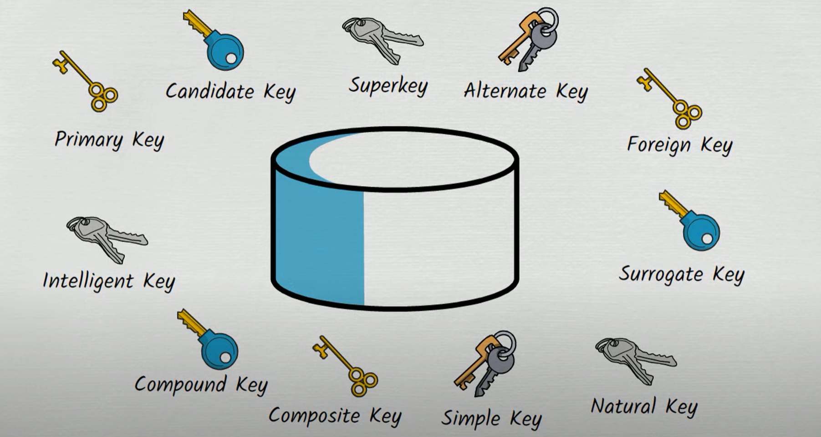
Keys in DB

Slide 12
資料庫鍵值
超級鍵 (super key)
  若有二個或二個以上的欄位組合起來，作為唯一識別資料的屬性（關鍵屬性）
關聯鍵是該關聯的一個最小超級鍵
主鍵 (primary key)
  具「唯一性」的屬性，但不可有重複值及不可為空值
複合鍵 (composite key)
  由二個或二個欄位以上所組成的主鍵
候選鍵 (candidate key)
  符合唯一性及最小性的屬性
外部鍵 (foreign key)
  二個資料表進行關聯時，需透過「外部鍵」參考「主鍵」來建立連結

Slide 13
關聯鍵限制 (key constraint)
超級鍵（Superkey）：由該關聯的一或數個屬性所組成，沒有任何兩筆序列值(屬性值)完全相同
  {sId, name, bDate}, {sId}, {pId}…
關聯鍵是該關聯的一個最小超級鍵
  {sId, name, bDate}﹑{pId, bDate, address}﹑
  { sId}﹑{ pId}… ➔ 超級鍵
  {sId}, {pId} ➔ 關聯鍵
    一個關聯可有多個關聯鍵，但至少要有一個關聯鍵，最具意義者稱為「主鍵」(primary key)，其他的關聯鍵稱為次要鍵(secondary key)

Slide 14
關聯鍵限制指的是資料庫裡的每一關聯，沒有任兩個序列值的關聯鍵值是相同的(例如Student關聯裡有兩筆序列值的學號(主鍵)或身分證字號（次要鍵）相同，即違反關聯鍵限制)

Slide 15
學號 | 身分字號 | 姓名 | 手機 | 生日 | 地址 | 系所 | 導師
11275010 | A123546222 | 陳懷安 | 0919341287 | 95-11-02 | 台北市 | 人智系 | T005
11275168 | A211987156 | 劉曉琦 | 0920765990 | 95-08-09 | 桃園市 | 資管系 | M112
11324111 | A112098674 | 王大發 | 0928111876 | 95-02-26 | 新北市 | 人智系 | T005
11233876 | A109876136 | 白章強 | 0945123765 | 95-08-09 | 基隆市 | 資工系 | C007
11233098 | A201298282 | 張小月 | 0956123789 | 95-02-01 | 桃園市 | 人智系 | T003
{學號}，{身分字號}，{姓名，手機，生日}，{姓名，生日，地址，系所}… ➔ 超級鍵
{學號}，{身分字號} ➔ 關聯鍵
{學號} ➔ 主鍵
{身分字號} ➔ 候選鍵
{學號，身分字號} ➔ 複合鍵
{導師} ➔ 外部鍵 (可用來參考另一個資料表)

Slide 16
實體完整限制(Entity Integrity constraint)
每一關聯的每一筆序列值的主鍵值不得為「空值」(Null)
次要鍵值可為空值
學號 | 身分字號 | 姓名 | 手機 | 生日 | 地址 | 系所 | 導師
11275010 | A123546222 | 陳懷安 | 0919341287 | 95-11-02 | 台北市 | 人智系 | T005
 | A211987156 | 劉曉琦 | 0920765990 | 95-08-09 | 桃園市 | 資管系 | M112
11324111 | A112098674 | 王大發 | 0928111876 | 95-02-26 | 新北市 | 人智系 | T005
11233876 |  | 白章強 | 0945123765 | 95-08-09 | 基隆市 | 資工系 | C007
11233098 | A201298282 | 張小月 | 0956123789 | 95-02-01 | 桃園市 | 人智系 | T003

Slide 17
參考完整限制(Referential integrity constraint)
  關聯模式最重要的一個限制，用來表示關聯間的關係
透過某些稱為外來鍵(Foreign key, FK)的屬性來表示，外來鍵必須參考到某一個關聯的主鍵
參考完整限制指序列值裡的外來鍵值，如果不是空值，則該值必須存在於其所參考的關聯之主鍵值裡
Teacher ID | Name | Room | Phone | affliction
t001 | Jason | r001 | 0911987654 | 專聘
t002 | Tim | r605 | 0912564234 | 兼聘
t003 | David | r402 | 0988191423 | 專聘
sId | semester | classID
1147001 | 2024F | 47112
1047055 | 2024F | 47500
1147003 | 2024F | 47112
cId | title | credits | tId
47112 | AI導論 | 2024F | t001
47213 | 程式2 | 2024F | t003
47500 | 演算法 | 2024F | t110
違反參考完整限制

Slide 18
語意完整限制
交易總金額超過1000元才能使用信用卡付帳
信用卡到期日必須超過交易6個月以上
可用程式來限制

Slide 19
關聯模式的資料更新
更新（Update）資料庫三種運算：
  新增（Insert）一筆序列值
  刪除（Delete）一筆序列值
  修改（Modify）一筆序列值裡的某個屬性值
不管是何種運算，都不可以違反任何關聯模式的限制
新增一筆序列值時，任何一種限制都有可能違反

Slide 20
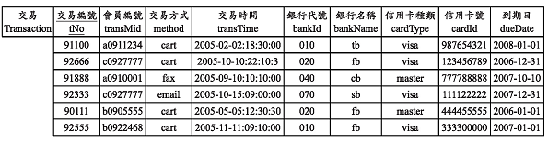
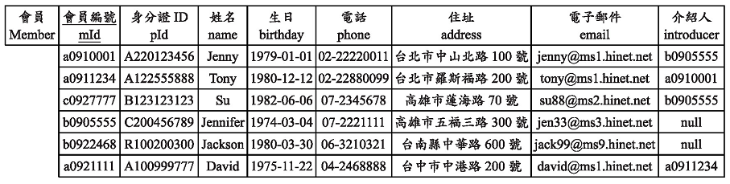
新增一筆紀錄違反完整限制
新增一筆紀錄 {“920101“, “a0911357”, “cert”, …}
會員資料表中不存在a0911357會員
處理方式:
不允許新增該筆資料
DBMS修正新增資料為 {“920101“, Null, “cert”, …}

Slide 21
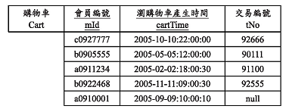
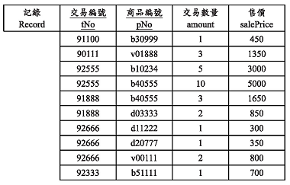
刪除一筆序列值會違反參考完整限制
連鎖刪除
Cascading Deletion
刪除「92666」交易，造成購物車資料表中一筆紀錄無法參考，紀錄資料表中3筆記錄無法參考。處理方式
不允許刪除「92666」紀錄
購物車資料表及記錄資料表中相關紀錄需刪除
將購物車資料表及記錄資料表中相關紀錄的值設為Null

Slide 22
練習: 根據「會員關聯」判斷以下新增資料是否造成(i) 關聯鍵限制 (ii) 實體完整限制 (iii) 參考完整限制
(Null, “A220234543”, “Dave”, 2001-12-20, “07-5252000”, “高雄市中正一路1號”, “abc@yahoo.com.tw”, “b090555”)
(“c0927777”, “Y22023454”, “John”, 2001-1-1, “02-2832123”, “台北市勝利路5號”, “john@gmail.com”, “b090555”)
(“c0927788”, “A220123456”, “Mary”, 2000-12-25, “04-1234567”, “台中市向上路78號”, “ma001@mcu.edu.tw”, “b0505588”)
(“c0927789”, “C220234567”, “Jeny”, 2001-3-8, “02-2765212”, “台北市愛國一路10號”, “jeny.wang@yahoo.com”, “b0905555”)

Slide 23
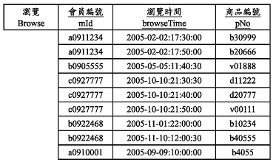
練習: 若刪除 “c0927777” 的會員資料，是否會違反參考完整限制?

Slide 24
實體關係圖轉成關聯模式資料庫綱目

Slide 25
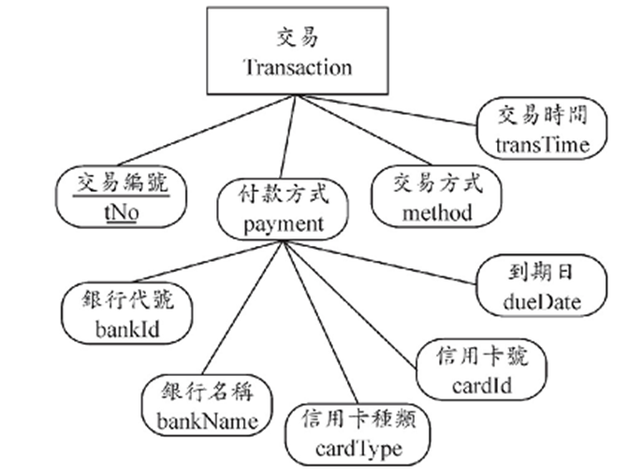
實體型態產生關聯綱目
一個強實體(可獨立存在，不須依賴其他屬性)的屬性轉換為資料表的屬性（欄） ，選取其中一個屬性為關鍵屬性
若有複合屬性則將其子屬性展開成簡單屬性
付款方式

Slide 26
多值屬性產生關聯綱目
由所有組成屬性和一個外部鍵（參考到原隸屬實體型態之關聯綱目的主鍵）組成
外來鍵
自有屬性

Slide 27
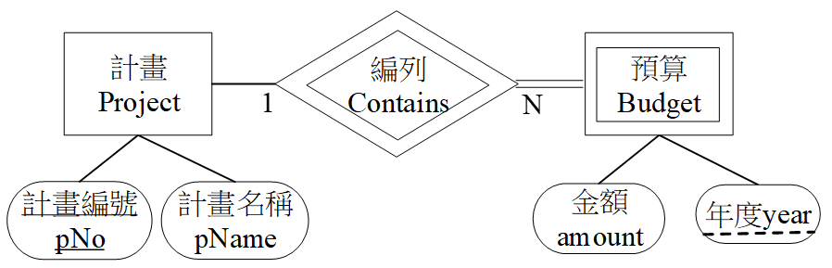
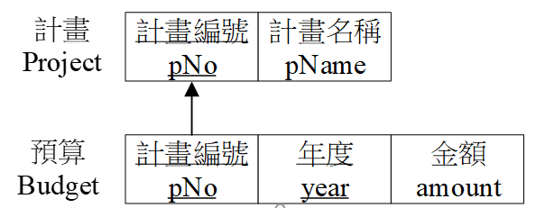
弱實體型態產生關聯綱目
綱目屬性：所有組成屬性和（數個）外來鍵（參考到每一主實體型態之關聯綱目的主鍵）
主鍵：部分鍵(partial key)屬性和所有外來鍵(foreign key)的組合
部分鍵
主鍵

Slide 28
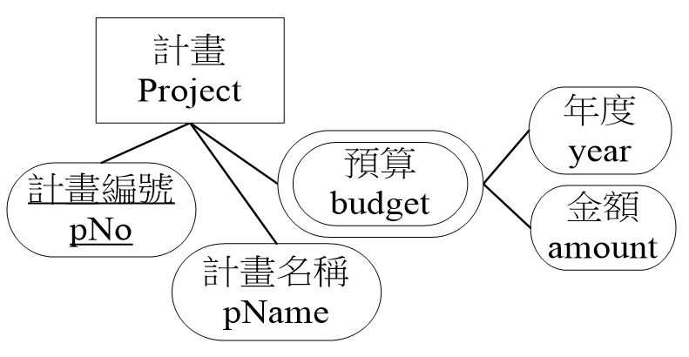
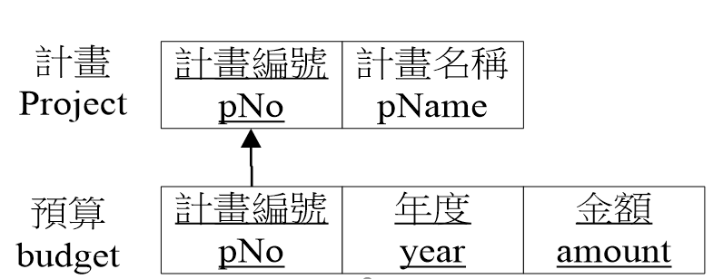
如果將預算此一弱實體型態當成計畫的多值複合屬性

Slide 29
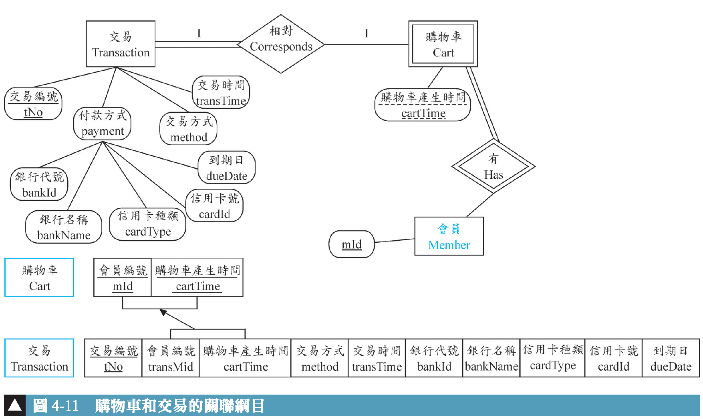
1:1 之關係型態（R與S）
  選擇一個完全參與此關係型態
  之實體型態（假定選R），在R
  的關聯綱目中加上一個參考到
  S的外來鍵 ，若此關係型態有
  屬性，則將這些屬性加到R中
R
S
Notes:
Transaction(tNO, mID, cartTime, method, transTime, bankID, bankName, cardType, cardID, due)
Cart(mID, cartTime)
Member(mID, pID, name, bdate, phone, address, email, introductor)

Slide 30
1:N 之關係型態（R與S）
  選擇基數為N的實體型態（選R），並在R的關聯綱目中加上一個參考到S的外部鍵，若此關係型態有屬性，則將這些屬性加到R中
R
S
Notes:
Member(mID, pID, name, bdate, phone, address, email, introductor)
Transaction(tNO, MID, method, transTime, bankID, bankName, cardType, cardID, due)
客戶不一定會確認交易
客戶也可能確認多筆交易
交易一定由某個會員確認

Slide 31
M:N 之關係型態（R與S）
  將關係定義成關聯，屬性包含所有關係型態的屬性 及兩個外部鍵（分別參考到R與S的主鍵），主鍵為兩個外部鍵的組合

Slide 32
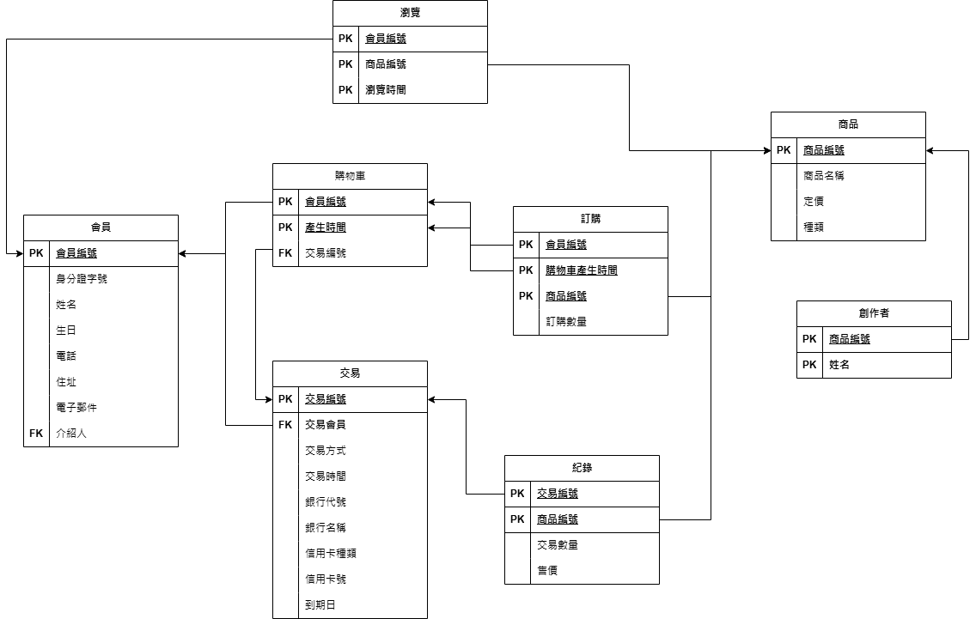
用draw.io產生資料庫綱要

Slide 33
n元的關係型態（n > 2）
N:N:N
弱實體型態的基數比為 N:N:N
建立關係的綱要並以3個外部鍵
(複合鍵)為主鍵
載運 Carries | 進貨時間 cargoTime | 供應商識別號 sId | 商品編號 pNo | 載運數量 loadAmount

Slide 34
N:N:1
n元關係中，各實體型態的基數比不全為N，建立一個關係綱要，以基數為N的實體的主鍵的複合鍵為主鍵
供應 Supplies | 機器識別號 mId | 零件識別號 pId | 供應商識別號 sId | 載運數量 loadAmount

Slide 35
課程管理
記錄課程(Course)資訊,包括上課老師[Teacher〕、教室(Room)和教
科書〔Book〕。其資料需求如下:
  老師包括教師邊號(tID)和姓名(name)。
  課程包括課程編號(cId)、開課學期(semester)和課程敘述(desc),其中課程
  編號和開課學期合起來是唯一。
  教科書包括書名(bookName)、作者(authors)和出版社(publisher),其中作者
  可以有多位,沒有任一個屬性是唯一。但教科書一定要被至少一個課程採用。
  上課教室包括教室編號(rld)和地點(rLoc)。
  每一門課只能有一位授課老師。
  每一門課可以使用多本書當教科書,但這些書的書名必然不同。
  每一門課至少需要用到一間教室。

Slide 36
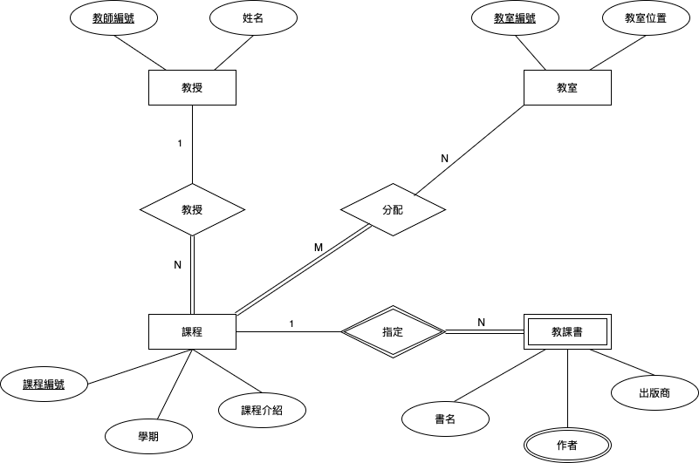
請將以下ERD轉換成關聯綱要
Notes:
Class(cid, tid semester, desp)
Teacher(tid, name)
Textbook(cid, title, publisher)
Author(cid, title, name)
Room(cid, rid, loc)

Slide 37
資料庫綱目(Database schema)
教授(教師編號，姓名)
課程(課程編號, 學期, 課程介紹, 教師編號)
教科書(課程編號，學期，書名，出版商) weak entity
教科書作者(課程編號，學期，書名，作者姓名)
指派(課程編號，學期，教室編號)
教室(教室編號，教室位置)
Notes:
Class(cid, tid semester, desp)
Teacher(tid, name)
Textbook(cid, title, publisher)
Author(cid, title, name)
Room(cid, rid, loc)

Slide 38
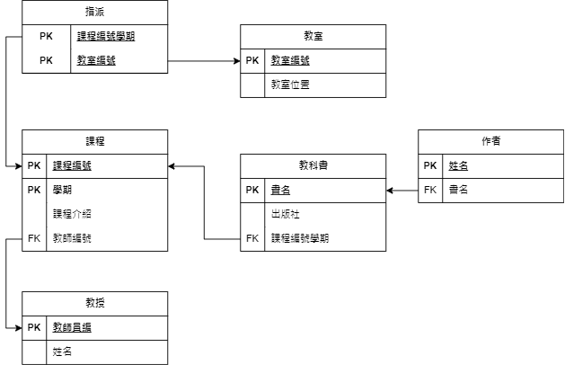

Slide 39
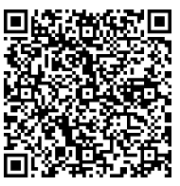
作業
https://docs.google.com/forms/d/e/1FAIpQLSejBBeS-t7epvCKI_VccJkbI0WsuNr0oThB9IvfgmY3Cf60qw/viewform?usp=sharing&ouid=105816750759456352955

